Slide 1
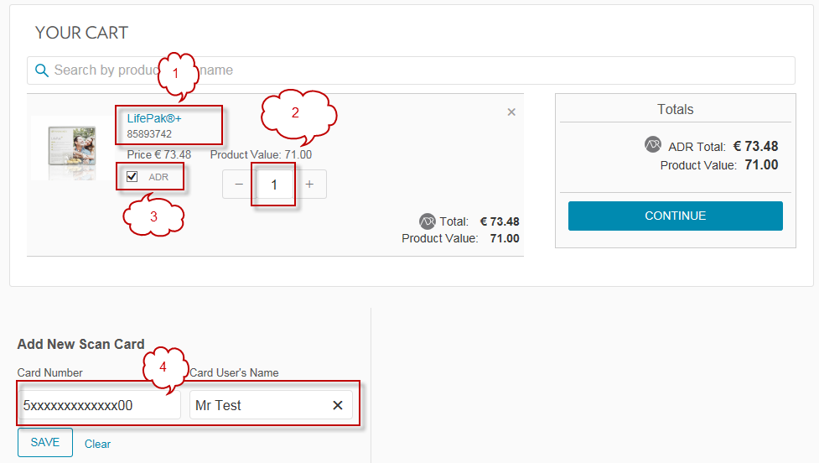
Eerste ADR
2. Dispositivo
Een ADR-bestelling met een nieuw SCS-gecertificeerd product (LifePak+ en JVi),
die binnen de juiste termijn gekoppeld wordt aan een nieuw Scan Card-nummer*
en die volledig betaald en verzonden is.
*Om mee te tellen, moet de Scan Card gebruikt worden voor een scan en moet de scanner waarmee de scan uitgevoerd is, gesynchroniseerd worden.

Slide 2
Terugkerende ADR
2. Dispositivo
Een ADR-bestelling met een SCS-gecertificeerd product (LifePak+ of JVi),
die volgt op een eerste ADR met een Scan Card die in aanmerking komt voor een gratis vervolgscan
en die volledig betaald en verzonden is.

